Slide 1

模拟CMOS集成电路设计
第二章习题解答
陈旭辉，戴智超
2021-11-21

Slide 2
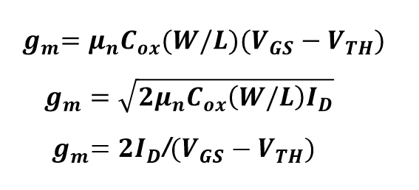



2.2
题目：W/L=50/0.5，$\left|I_{D}\right|$=0.5mA，计算NMOS和PMOS的跨导和输出阻抗，以及本征增益$g_{m}r_{o}$
解答：对于NMOS，
$g_{m}=\sqrt{2μ_{n}C_{ox}\left(W/L\right)I_{D}}$=$\sqrt{2×1.34225×10^{−4}×100×0.5×10^{−3}}≈3.66mS$
$$r_{o}=\frac{1}{λI_{D}}=\frac{1}{0.1×0.5×10^{−3}}=20kΩ$$
$$g_{m}r_{o}≈73.27$$
对于PMOS，同理
$$g_{m}≈1.958mS$$
$$r_{o}=10kΩ$$
$$g_{m}r_{o}≈19.58$$

Slide 3
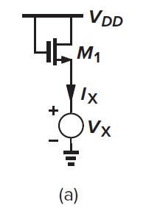
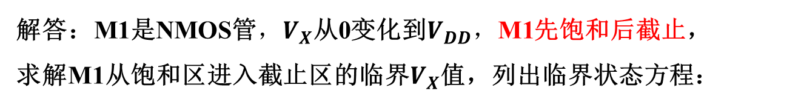

2.5(a)
题目：画出$I_{X}和g_{m}$关于$V_{X}的$函数曲线草图，$V_{X}$从0变化到$V_{DD}$
解答：M1是NMOS管$，V_{X}$从0变化到$V_{DD}，\text{M}\text{1}$先饱和后截止，
求解M1从饱和区进入截止区的临界$V_{X}$值，列出临界状态方程：
$$V_{GS}−V_{TH}=0⇒V_{DD}−V_{X}−(V_{TH0}+γ\left(\sqrt{2φ_{F}+V_{X}}−\sqrt{2φ_{F}}\right))=0$$
解得$V_{X}≈1.965V$，则当$V_{X}<1.965V$时，M1处在饱和区，有：
$$I_{X}=\frac{1}{2}μ_{n}C_{ox}\left(\frac{W}{L}\right){\left[V_{DD}−V_{X}−\left(V_{TH0}+γ\left(\sqrt{2φ_{F}+V_{X}}−\sqrt{2φ_{F}}\right)\right)\right]}^{2}$$
$$g_{m}=μ_{n}C_{ox}\left(\frac{W}{L}\right)[V_{DD}−V_{X}−(V_{TH0}+γ\left(\sqrt{2φ_{F}+V_{X}}−\sqrt{2φ_{F}}\right))]$$
当$V_{X}>1.965V$时，M1处在截止区，$I_{X}和g_{m}$都为0

Slide 4
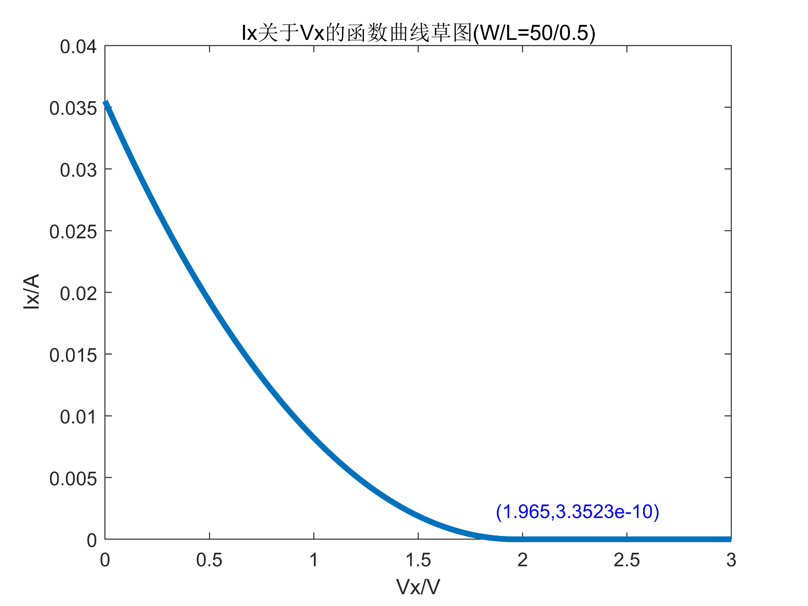
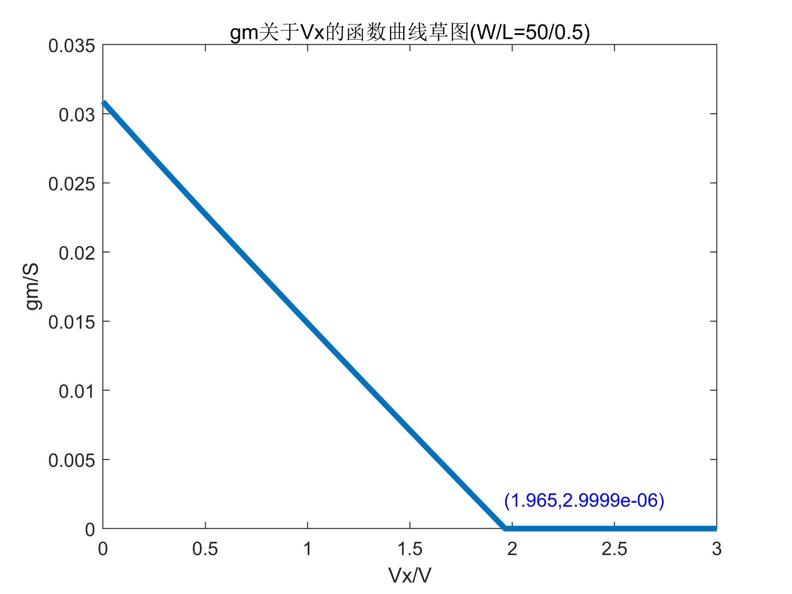
2.5(a)
画出草图如下：

Slide 5
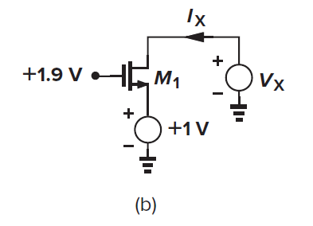
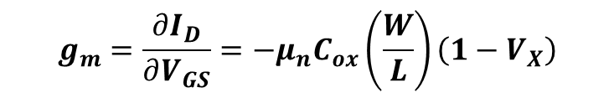

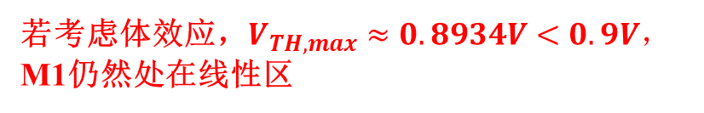
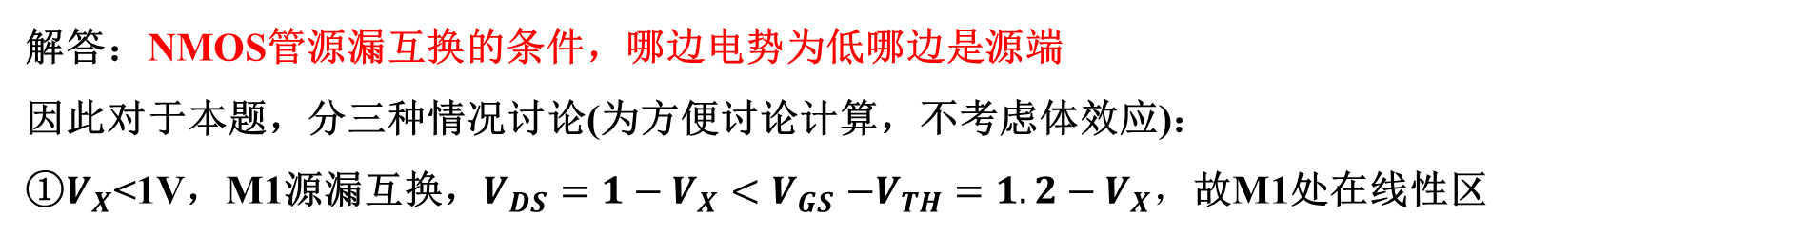
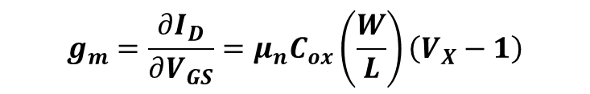
2.5(b)
题目：画出$I_{X}和g_{m}$关于$V_{X}的$函数曲线草图，$V_{X}$从0变化到$V_{DD}$
解答：NMOS管源漏互换的条件，哪边电势为低哪边是源端
因此对于本题，分三种情况讨论(为方便讨论计算，不考虑体效应)：
①$V_{X}$<1V，M1源漏互换，$V_{DS}=1−V_{X}{<V}_{GS}−V_{TH}=1.2−V_{X}，$故M1处在线性区
$$I_{X}=−μ_{n}C_{ox}\left(\frac{W}{L}\right)\left[\left(1.9−V_{X}−V_{TH}\right)\left(1−V_{X}\right)−\frac{1}{2}{\left(1−V_{X}\right)}^{2}\right]$$
$$g_{m}=\frac{∂I_{D}}{∂V_{GS}}=−μ_{n}C_{ox}\left(\frac{W}{L}\right)\left(1−V_{X}\right)$$
若考虑体效应，$V_{TH,max}≈0.8934V<0.9V，$
M1仍然处在线性区
②${\text{1}\text{V}\text{<}V}_{X}$<1.2V，$V_{DS}=V_{X}{−1<V}_{GS}−V_{TH}=0.2，$故M1处在线性区
$$I_{X}=μ_{n}C_{ox}\left(\frac{W}{L}\right)\left[\left(1.9−1−V_{TH}\right)\left(V_{X}−1\right)−\frac{1}{2}{\left(V_{X}−1\right)}^{2}\right]$$
若考虑体效应，$V_{TH}≈0.8934V，$线性区的临界条件变为$V_{X}=1.0066V$
$$g_{m}=\frac{∂I_{D}}{∂V_{GS}}=μ_{n}C_{ox}\left(\frac{W}{L}\right)\left(V_{X}−1\right)$$

Slide 6
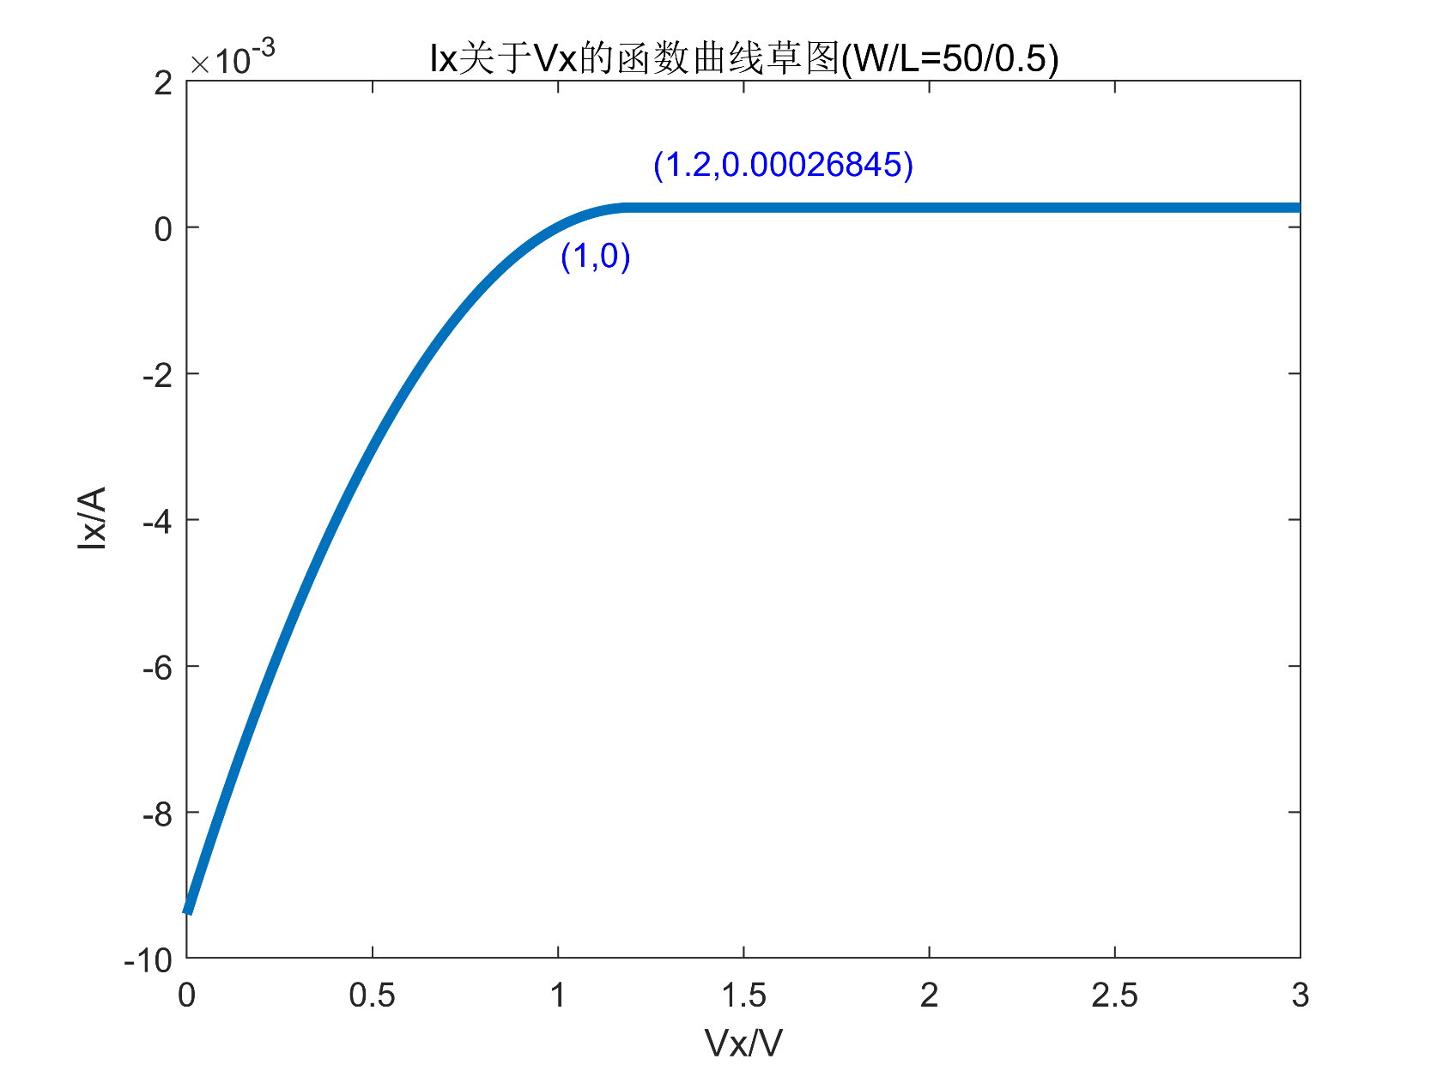
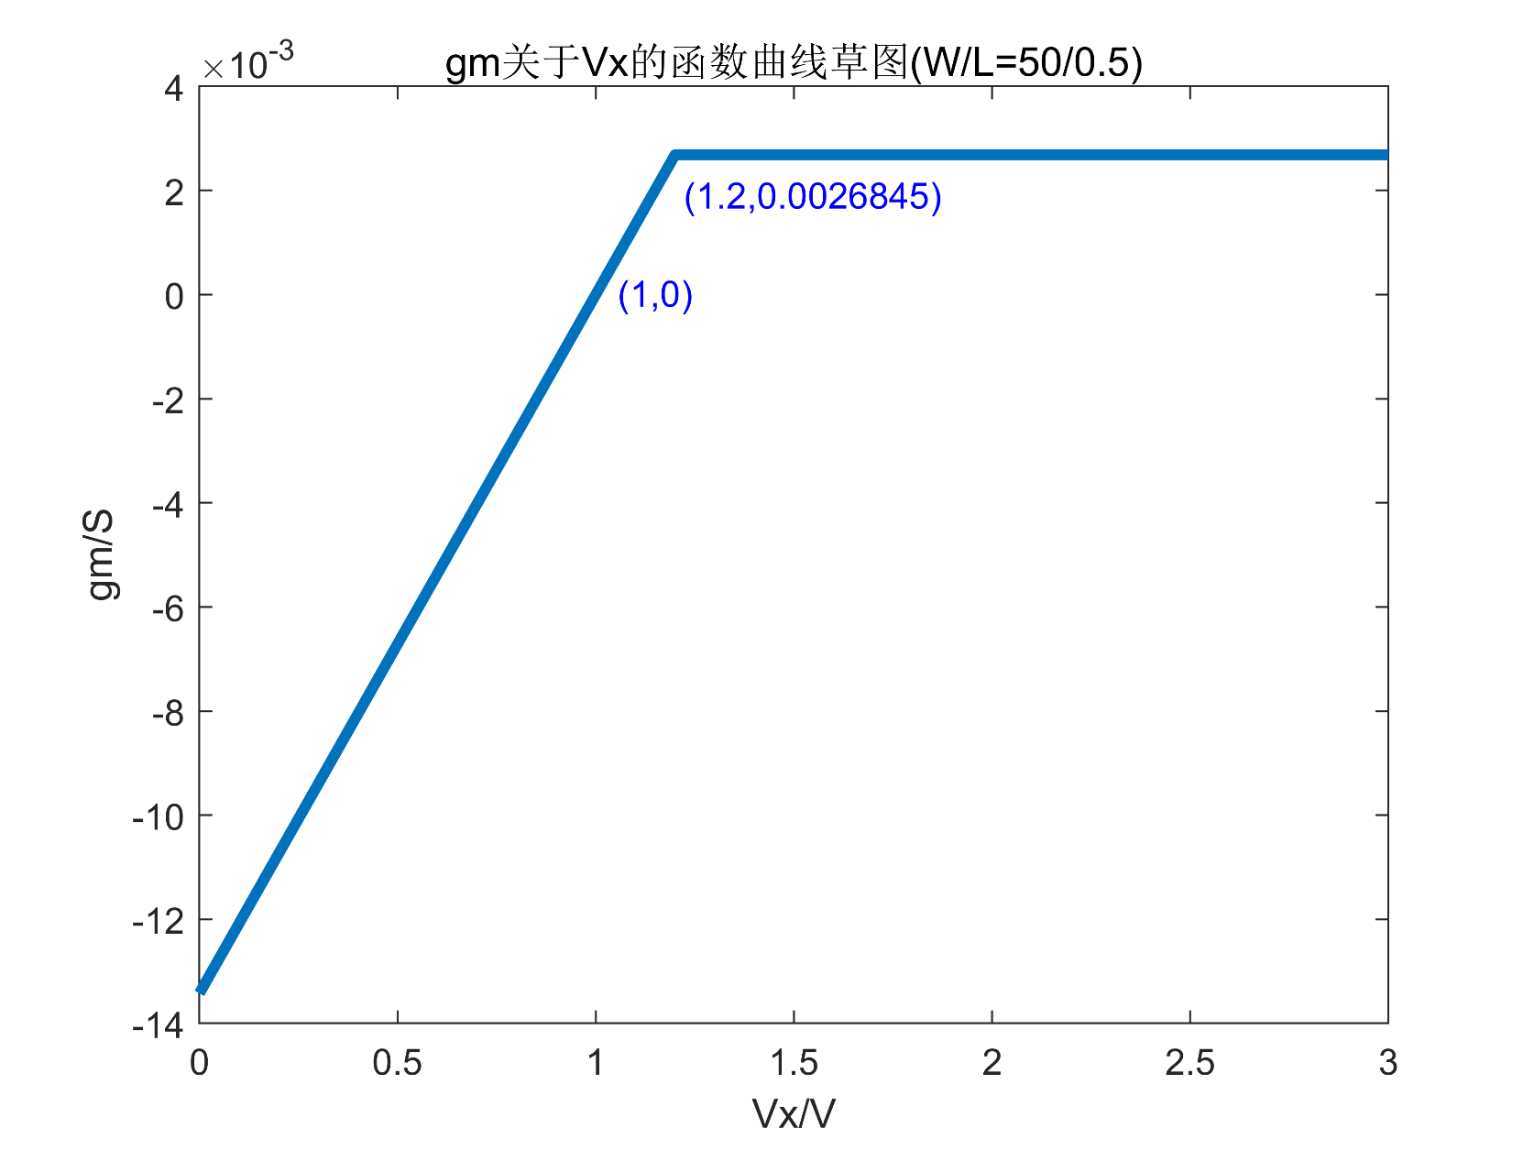
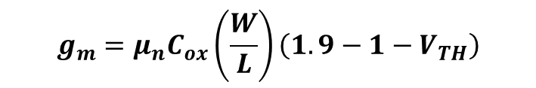
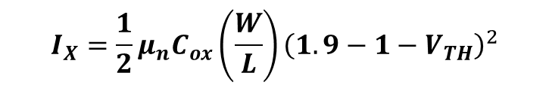
2.5(b)
题目：画出$I_{X}和g_{m}$关于$V_{X}的$函数曲线草图，$V_{X}$从0变化到$V_{DD}$
解答：③$V_{X}$>1.2V，$V_{DS}=V_{X}−1{>V}_{GS}−V_{TH}=0.2，$故M1处在饱和区
$$I_{X}={\frac{1}{2}μ}_{n}C_{ox}\left(\frac{W}{L}\right){\left(1.9−1−V_{TH}\right)}^{2}$$
$$g_{m}=μ_{n}C_{ox}\left(\frac{W}{L}\right)\left(1.9−1−V_{TH}\right)$$

Slide 7
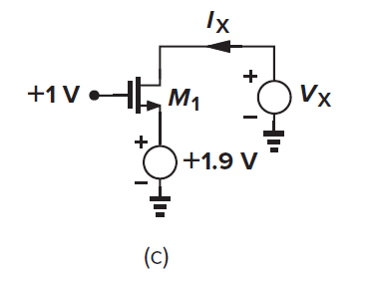

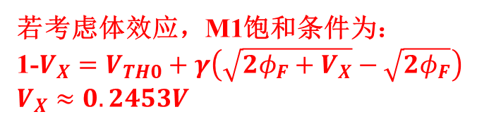


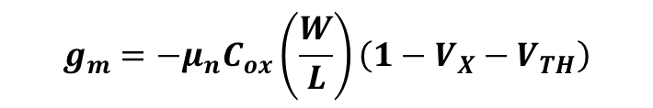

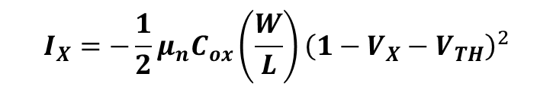

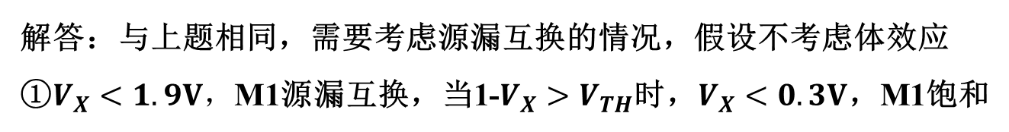

2.5(c)
题目：画出$I_{X}和g_{m}$关于$V_{X}的$函数曲线草图，$V_{X}$从0变化到$V_{DD}$
解答：与上题相同，需要考虑源漏互换的情况，假设不考虑体效应
①$V_{X}<1.9V，$M1源漏互换，当1-$V_{X}>V_{TH}$时，$V_{X}<0.3V$，M1饱和
$$I_{X}=−{\frac{1}{2}μ}_{n}C_{ox}\left(\frac{W}{L}\right){\left(1−V_{X}−V_{TH}\right)}^{2}$$
$$g_{m}=−μ_{n}C_{ox}\left(\frac{W}{L}\right)\left(1−V_{X}−V_{TH}\right)$$
${0.3V<V}_{X}<1.9V$，M1截止
$$I_{X}=0$$
$$g_{m}=0$$
②$V_{X}>1.9V\text{，}\text{M}\text{1}\text{截止}$
$$I_{X}=0$$
$$g_{m}=0$$
若考虑体效应，M1饱和条件为：
1-$V_{X}=V_{TH0}+γ\left(\sqrt{2φ_{F}+V_{X}}−\sqrt{2φ_{F}}\right)$
$$V_{X}≈0.2453V$$

Slide 8
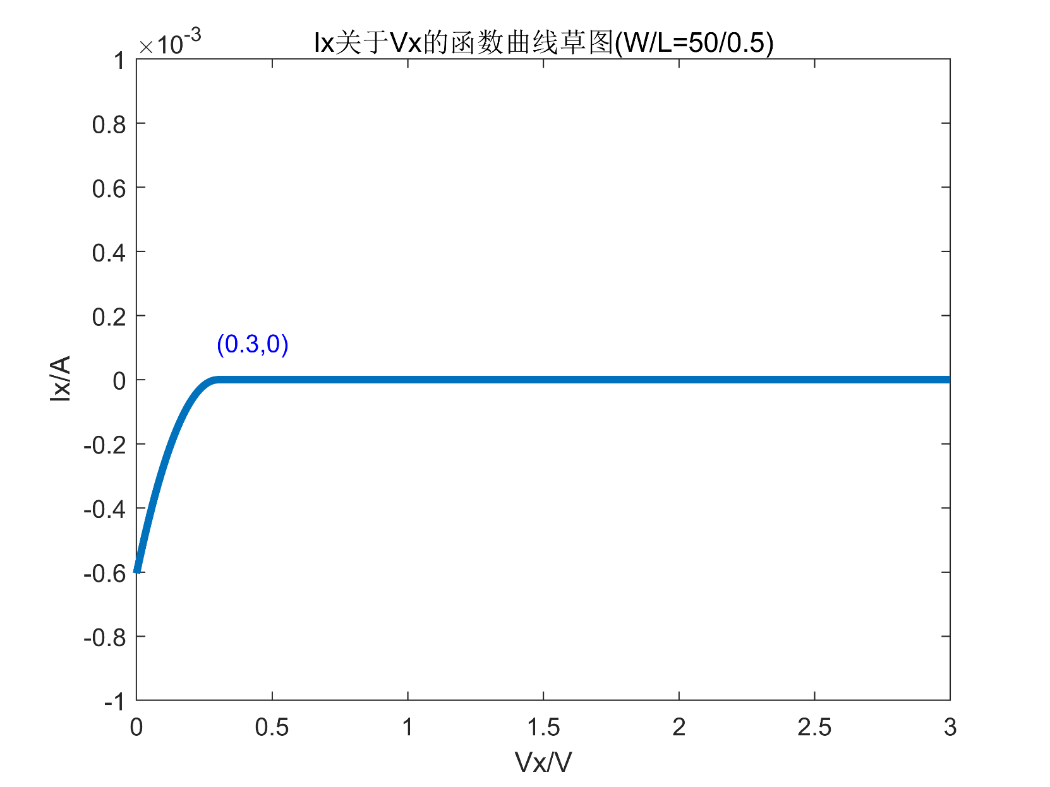
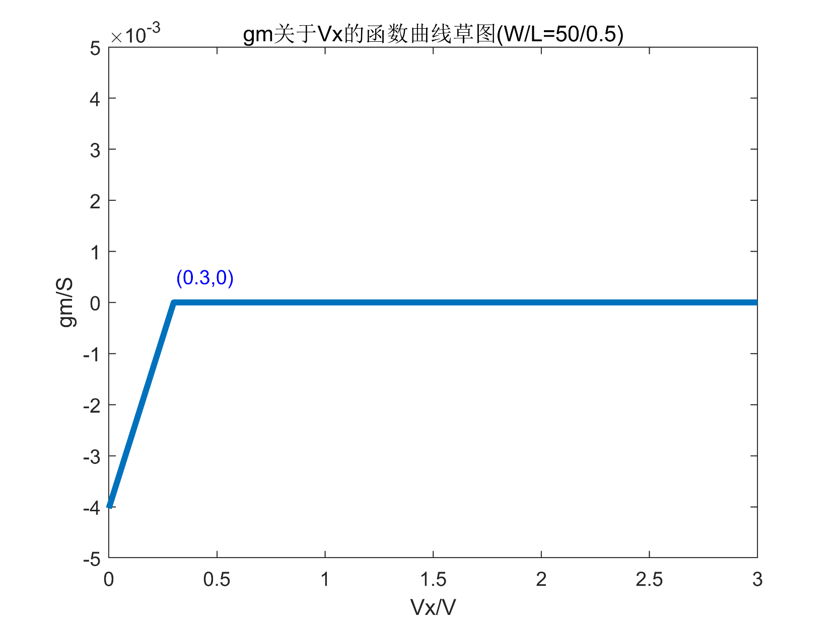
2.5(c)
题目：画出$I_{X}和g_{m}$关于$V_{X}的$函数曲线草图，$V_{X}$从0变化到$V_{DD}$
解答：画出草图如下：

Slide 9
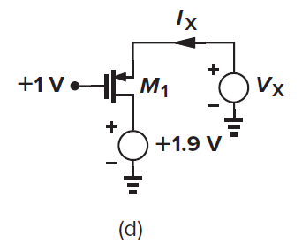
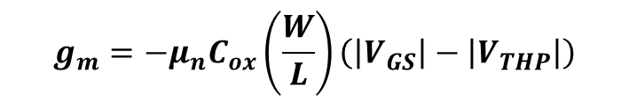
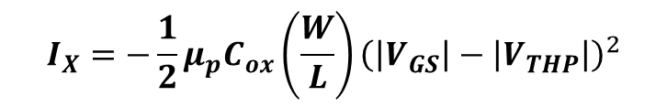
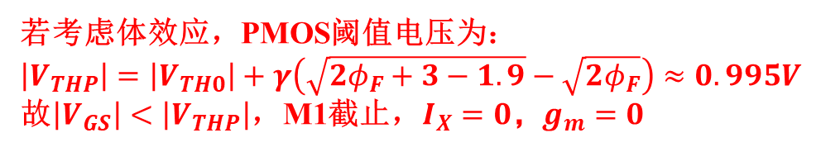
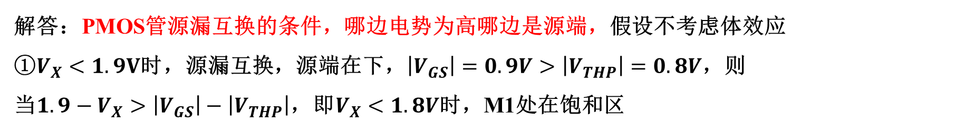
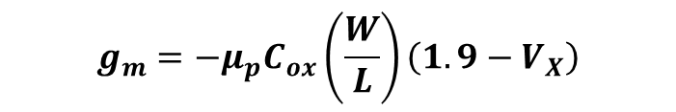
2.5(d)
题目：画出$I_{X}和g_{m}$关于$V_{X}的$函数曲线草图，$V_{X}$从0变化到$V_{DD}$
解答：PMOS管源漏互换的条件，哪边电势为高哪边是源端，假设不考虑体效应
①$V_{X}<1.9V$时，源漏互换，源端在下，$\left|V_{GS}\right|=0.9V>\left|V_{THP}\right|=0.8V$，则
当${1.9−V}_{X}>\left|V_{GS}\right|−\left|V_{THP}\right|$，即$V_{X}<1.8V$时，M1处在饱和区
$$I_{X}=−{\frac{1}{2}μ}_{p}C_{ox}\left(\frac{W}{L}\right){\left(\left|V_{GS}\right|−\left|V_{THP}\right|\right)}^{2}$$
$$g_{m}=−μ_{n}C_{ox}\left(\frac{W}{L}\right)\left(\left|V_{GS}\right|−\left|V_{THP}\right|\right)$$
当$1.8V<V_{X}<1.9V$时，M1处在线性区
$$I_{X}=−μ_{p}C_{ox}\left(\frac{W}{L}\right)[\left(\left|V_{GS}\right|−\left|V_{THP}\right|\right)\left(1.9−V_{X}\right)−\frac{1}{2}{\left(1.9−V_{X}\right)}^{2}]$$
$$g_{m}=−μ_{p}C_{ox}\left(\frac{W}{L}\right)\left(1.9−V_{X}\right)$$
若考虑体效应，PMOS阈值电压为：
$\left|V_{THP}\right|=\left|V_{TH0}\right|+γ\left(\sqrt{2φ_{F}+3−1.9}−\sqrt{2φ_{F}}\right)$ $≈0.995V$
故$\left|V_{GS}\right|<\left|V_{THP}\right|$，M1截止，$I_{X}=0$，$g_{m}=0$

Slide 10
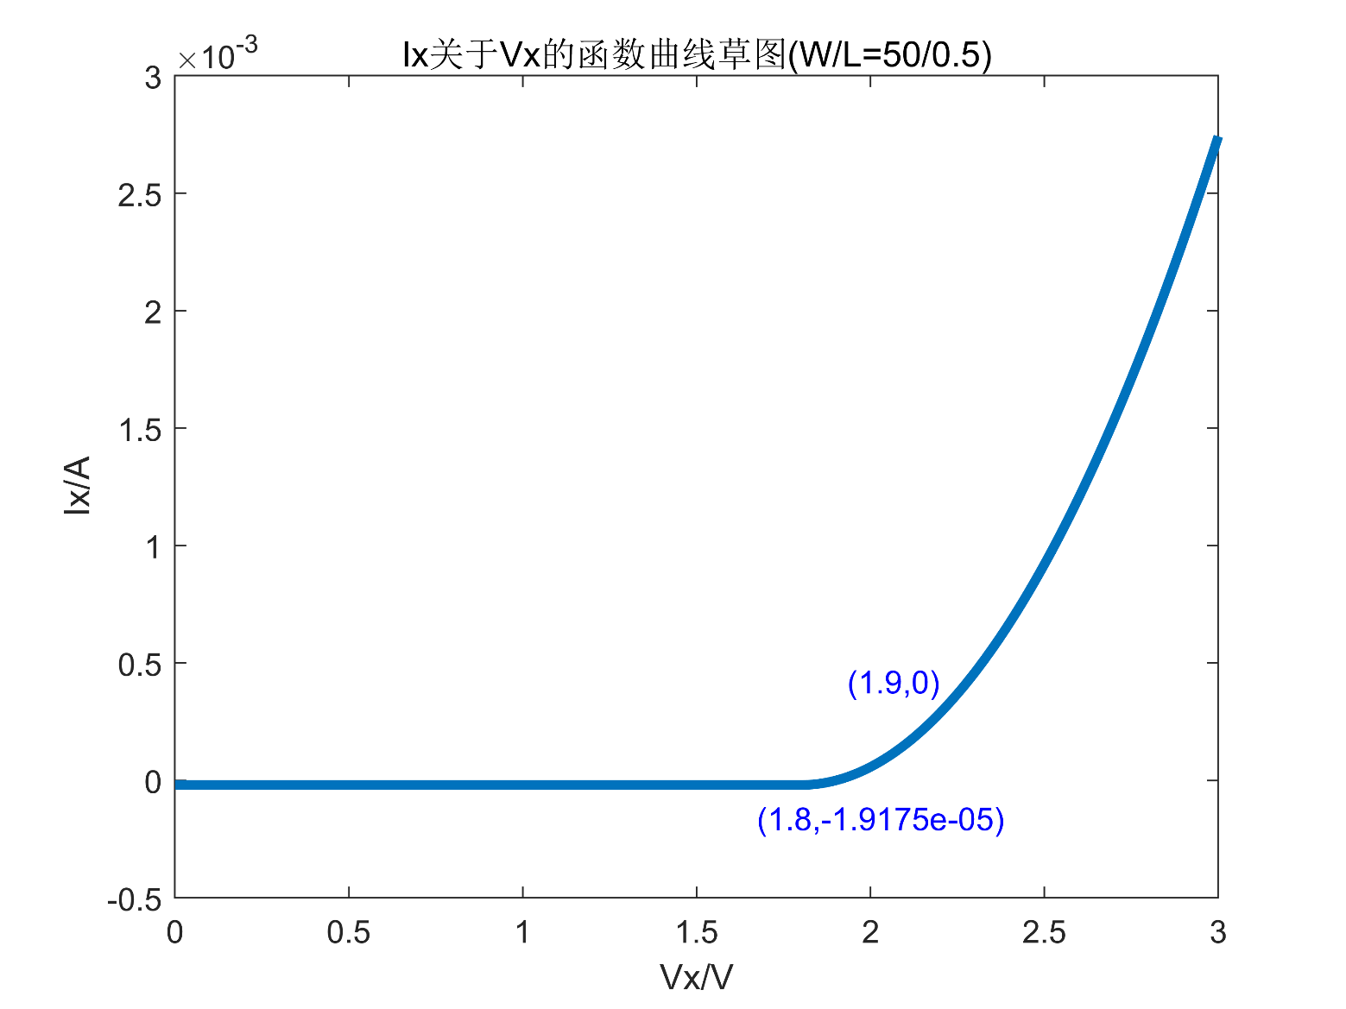
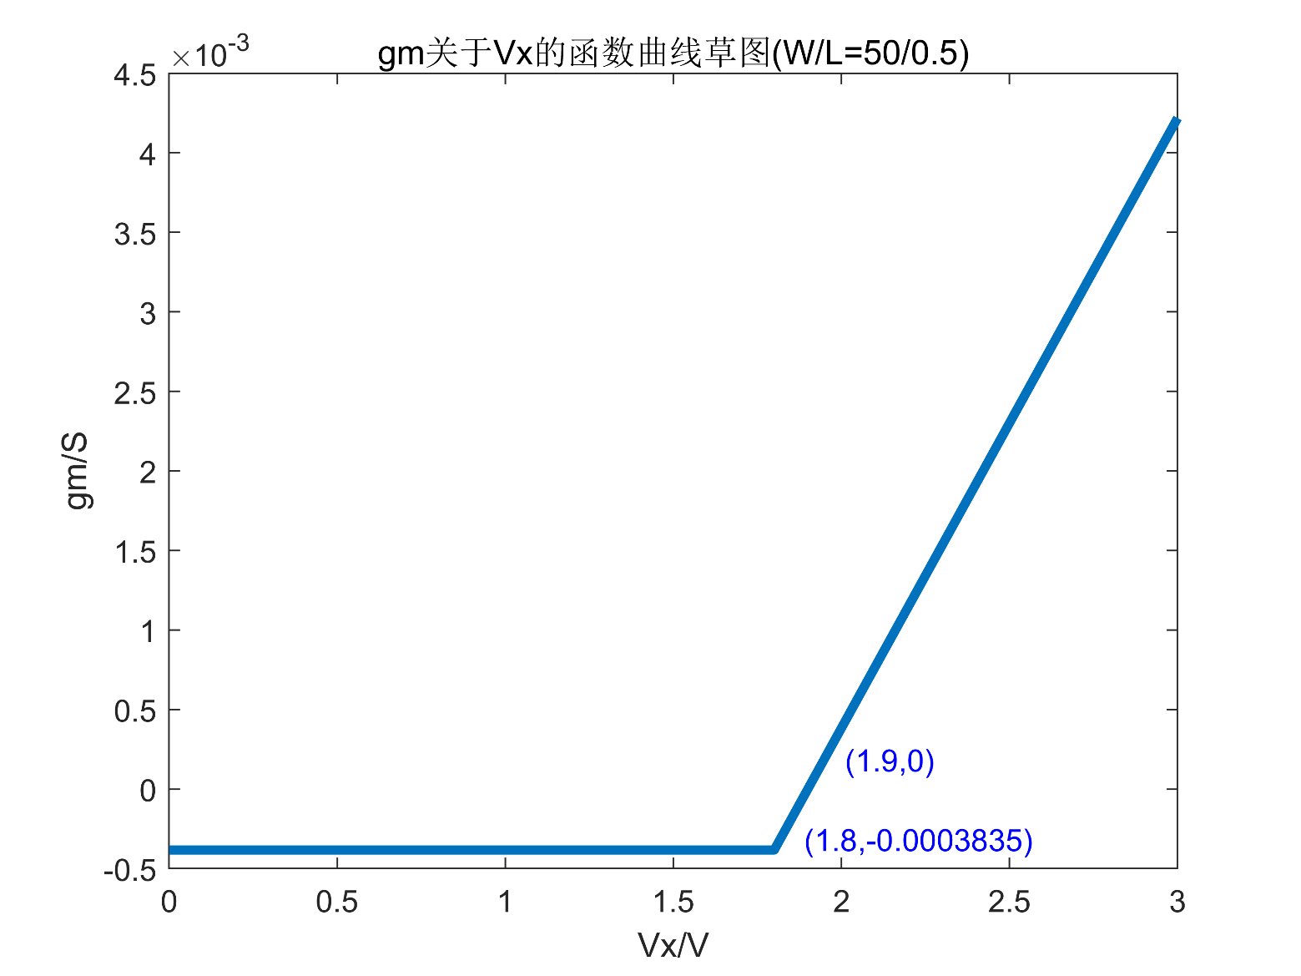
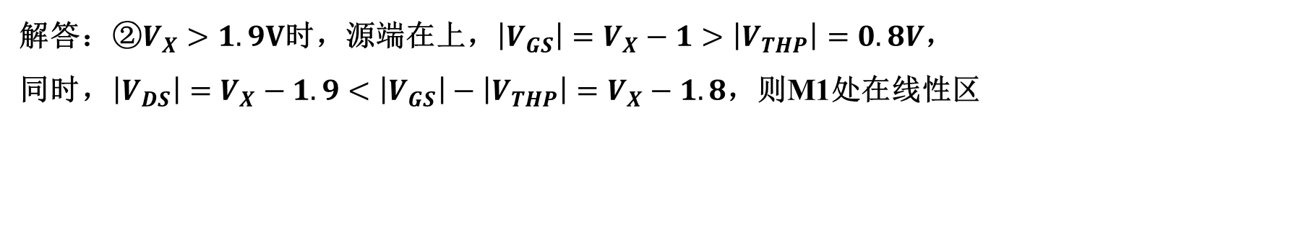
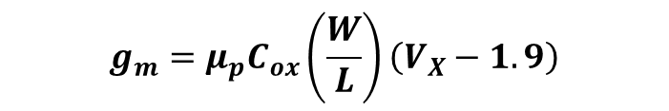
2.5(d)
题目：画出$I_{X}和g_{m}$关于$V_{X}的$函数曲线草图，$V_{X}$从0变化到$V_{DD}$
解答：②$V_{X}>1.9V$时，源端在上，$\left|V_{GS}\right|=V_{X}−1>\left|V_{THP}\right|=0.8V$，
同时，$\left|V_{DS}\right|=V_{X}−1.9<\left|V_{GS}\right|−\left|V_{THP}\right|=V_{X}−1.8$，则M1处在线性区
$$I_{X}=μ_{p}C_{ox}\left(\frac{W}{L}\right)[\left(V_{X}−1−\left|V_{THP}\right|\right)\left(V_{X}−1.9\right)−\frac{1}{2}{\left(V_{X}−1.9\right)}^{2}]$$
$$g_{m}=μ_{p}C_{ox}\left(\frac{W}{L}\right)\left(V_{X}−1.9\right)$$

Slide 11
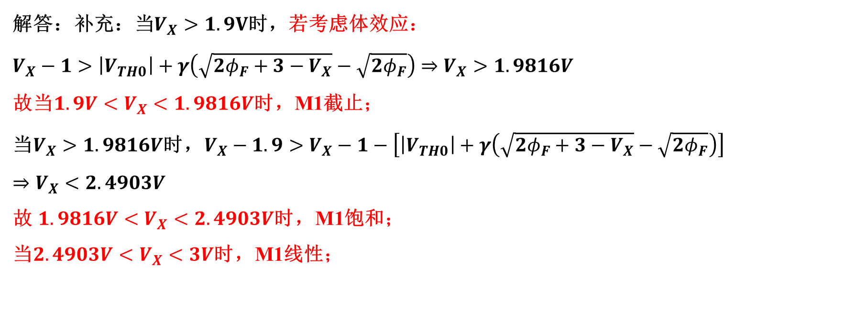
2.5(d)
题目：画出$I_{X}和g_{m}$关于$V_{X}的$函数曲线草图，$V_{X}$从0变化到$V_{DD}$
解答：补充：当$V_{X}>1.9V$时，若考虑体效应：
$V_{X}−1>\left|V_{TH0}\right|+γ\left(\sqrt{2φ_{F}+3−V_{X}}−\sqrt{2φ_{F}}\right)$ $⇒V_{X}>1.9816V$
故当${1.9V<V}_{X}<1.9816V$时，M1截止；
当$V_{X}>1.9816V$时，$V_{X}−1.9>V_{X}−1−\left[\left|V_{TH0}\right|+γ\left(\sqrt{2φ_{F}+3−V_{X}}−\sqrt{2φ_{F}}\right)\right]$
$$⇒V_{X}<2.4903V$$
故 $1.9816V<V_{X}<2.4903V$时，M1饱和；
当$2.4903V<V_{X}<3V$时，M1线性；

Slide 12
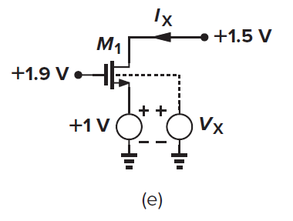

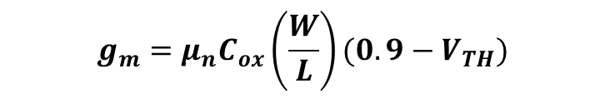
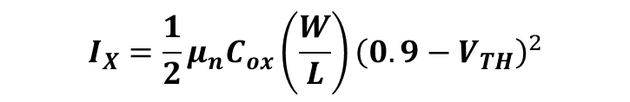
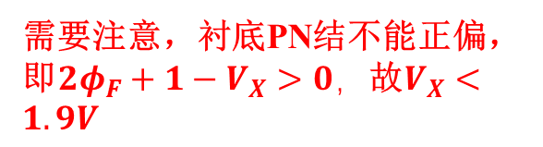


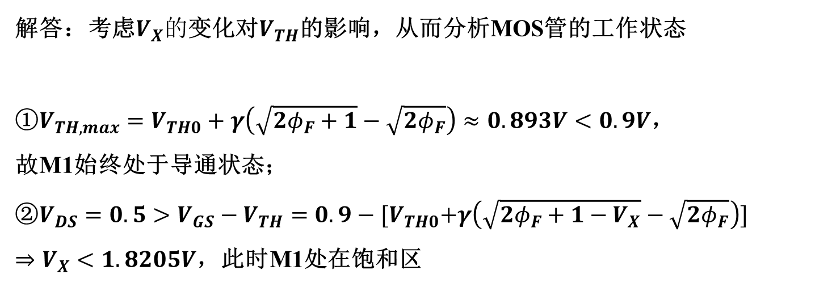
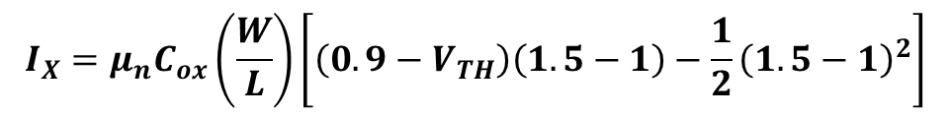
2.5(e)
题目：画出$I_{X}和g_{m}$关于$V_{X}的$函数曲线草图，$V_{X}$从0变化到$V_{DD}$
解答：考虑$V_{X}的$变化对$V_{TH}$的影响，从而分析MOS管的工作状态
①$V_{TH,max}=V_{TH0}+γ\left(\sqrt{2φ_{F}+1}−\sqrt{2φ_{F}}\right)≈0.893V<0.9V$，
故M1始终处于导通状态；
②$V_{DS}=0.5>V_{GS}−V_{TH}=0.9−{[V}_{TH0}+γ\left(\sqrt{2φ_{F}+1−V_{X}}−\sqrt{2φ_{F}}\right)]$
$⇒V_{X}<1.8205V$，此时M1处在饱和区
$$V_{TH}=V_{TH0}+γ\left(\sqrt{2φ_{F}+1−V_{X}}−\sqrt{2φ_{F}}\right)$$
$$I_{X}={\frac{1}{2}μ}_{n}C_{ox}\left(\frac{W}{L}\right){\left(0.9−V_{TH}\right)}^{2}$$
$$g_{m}=μ_{n}C_{ox}\left(\frac{W}{L}\right)(0.9−V_{TH})$$
需要注意，衬底PN结不能正偏，
即$2φ_{F}+1−V_{X}>0，$故$V_{X}<1.9V$
$V_{X}>1.8205V$，M1处在线性区
$$I_{X}=μ_{n}C_{ox}\left(\frac{W}{L}\right)\left[\left(0.9−V_{TH}\right)\left(1.5−1\right)−\frac{1}{2}{\left(1.5−1\right)}^{2}\right]$$
$$g_{m}=μ_{n}C_{ox}\left(\frac{W}{L}\right)\left(1.5−1\right)$$

Slide 13
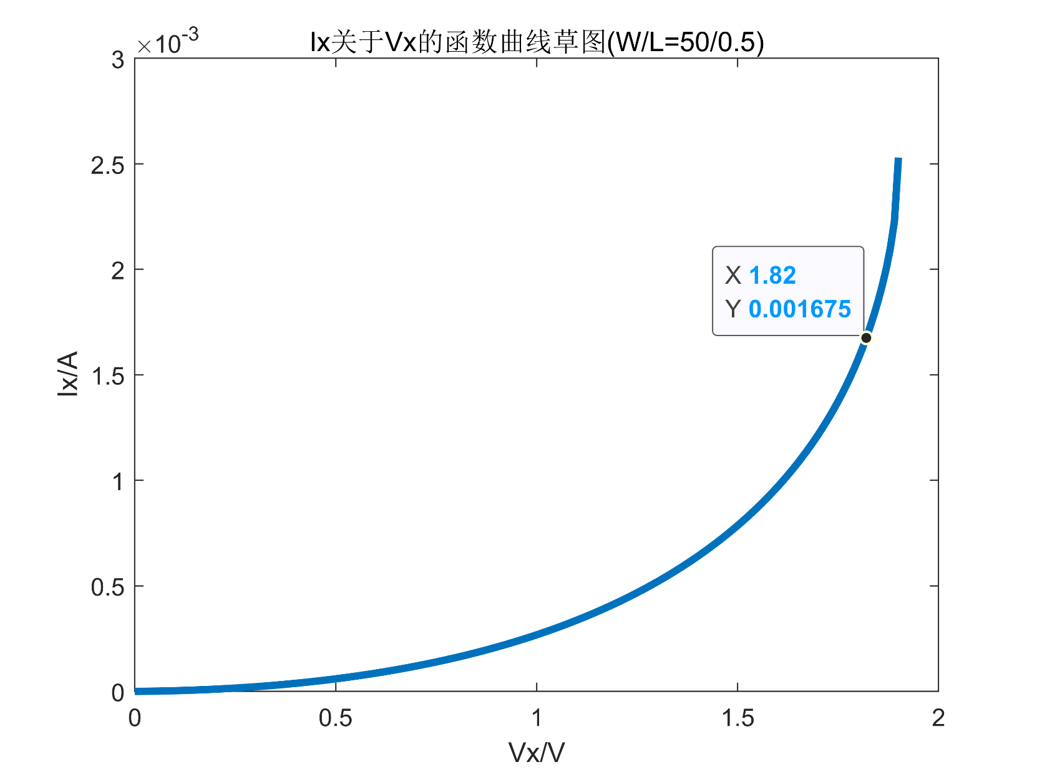
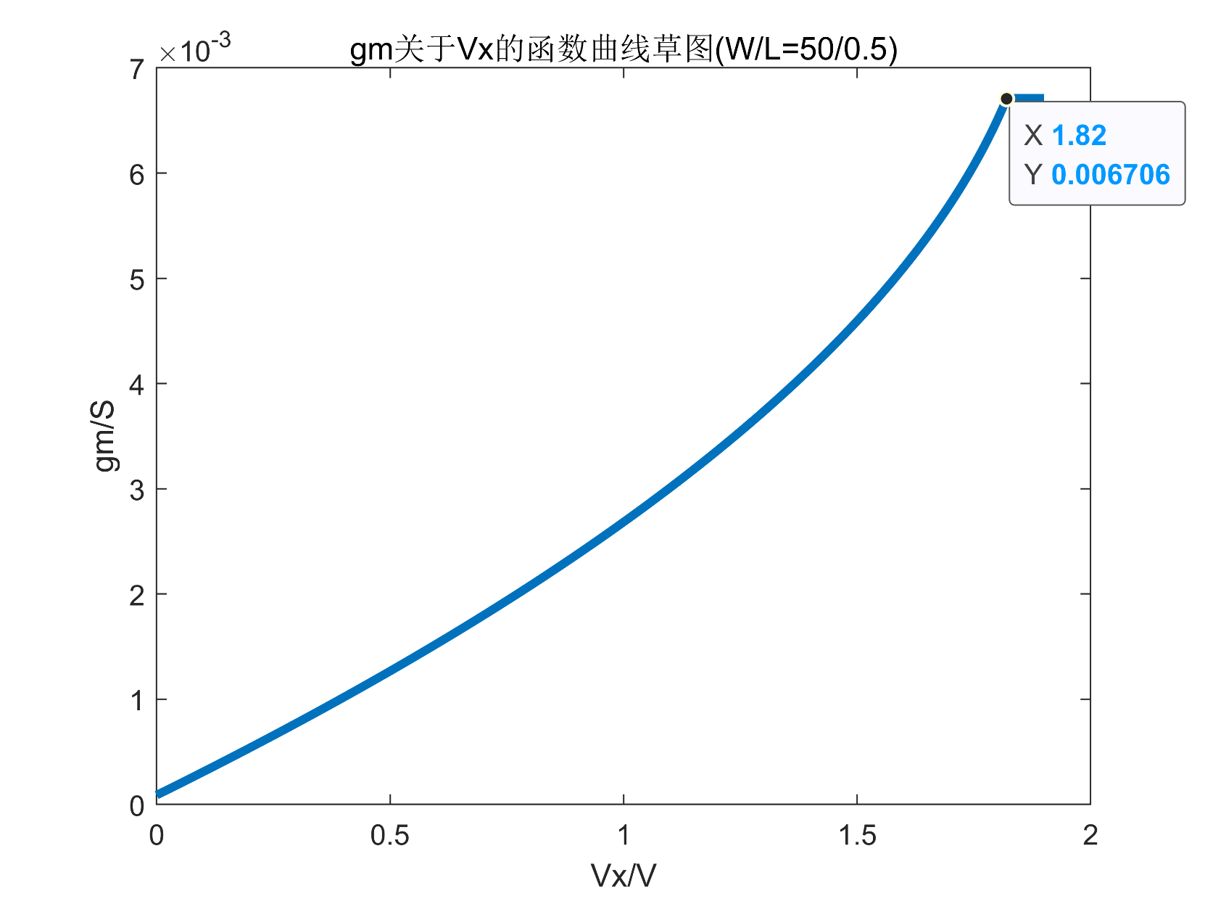
2.5(e)
题目：画出$I_{X}和g_{m}$关于$V_{X}的$函数曲线草图，$V_{X}$从0变化到$V_{DD}$
解答：画出草图如下：

Slide 14
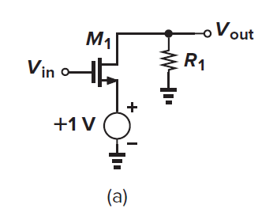
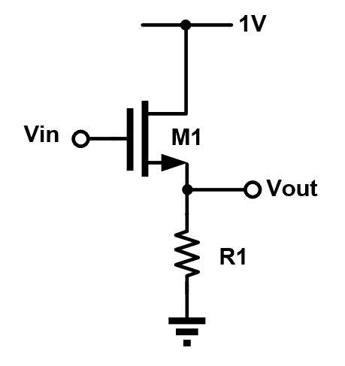
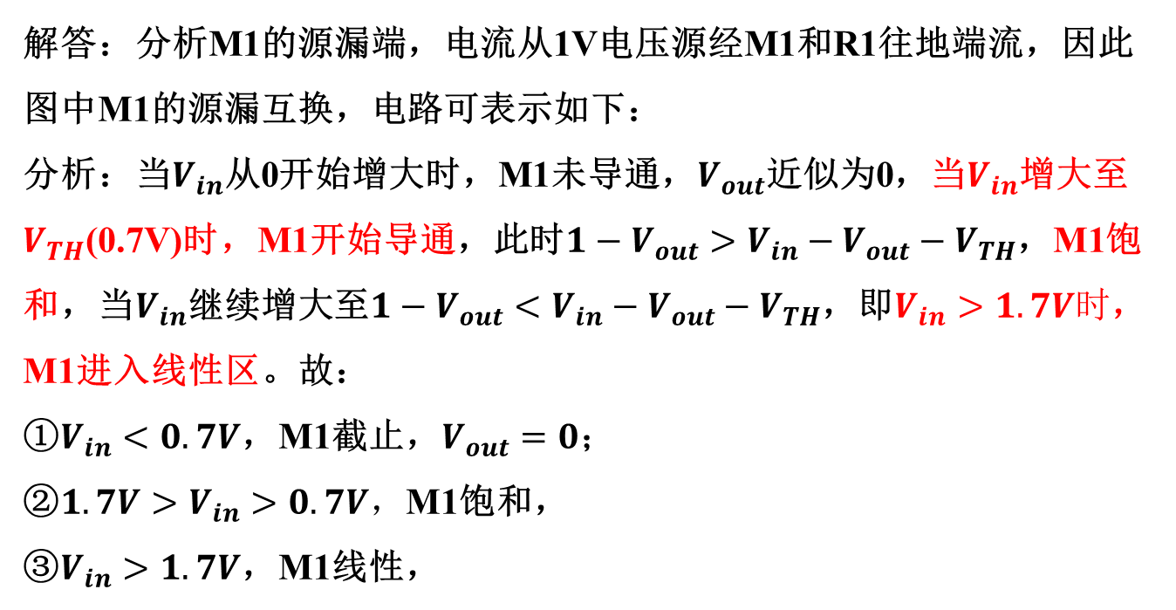
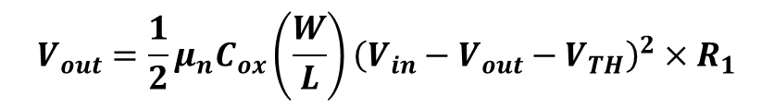
2.7(a)
题目：画出$V_{out}$关于$V_{in}的$函数曲线草图，$V_{in}$从0变化到$V_{DD}$
解答：分析M1的源漏端，电流从1V电压源经M1和R1往地端流，因此图中M1的源漏互换，电路可表示如下：
分析：当$V_{in}$从0开始增大时，M1未导通，$V_{out}$近似为0，当$V_{in}$增大至$V_{TH}$(0.7V)时，M1开始导通，此时$1−V_{out}>V_{in}−V_{out}−V_{TH}$，M1饱和，当$V_{in}$继续增大至$1−V_{out}<V_{in}−V_{out}−V_{TH}$，即$V_{in}>1.7V时$，M1进入线性区。故：
①$V_{in}<0.7V$，M1截止，$V_{out}=0$；
②${1.7V>V}_{in}>0.7V，$M1饱和，
③$V_{in}>1.7V$，M1线性，
$$V_{out}={\frac{1}{2}μ}_{n}C_{ox}\left(\frac{W}{L}\right){\left(V_{in}−V_{out}−V_{TH}\right)}^{2}×R_{1}$$
$$V_{out}=μ_{n}C_{ox}\left(\frac{W}{L}\right)[\left(V_{in}−V_{out}−V_{TH}\right)\left(1−V_{out}\right)−\frac{1}{2}{\left(1−V_{out}\right)}^{2}]×R_{1}$$

Slide 15
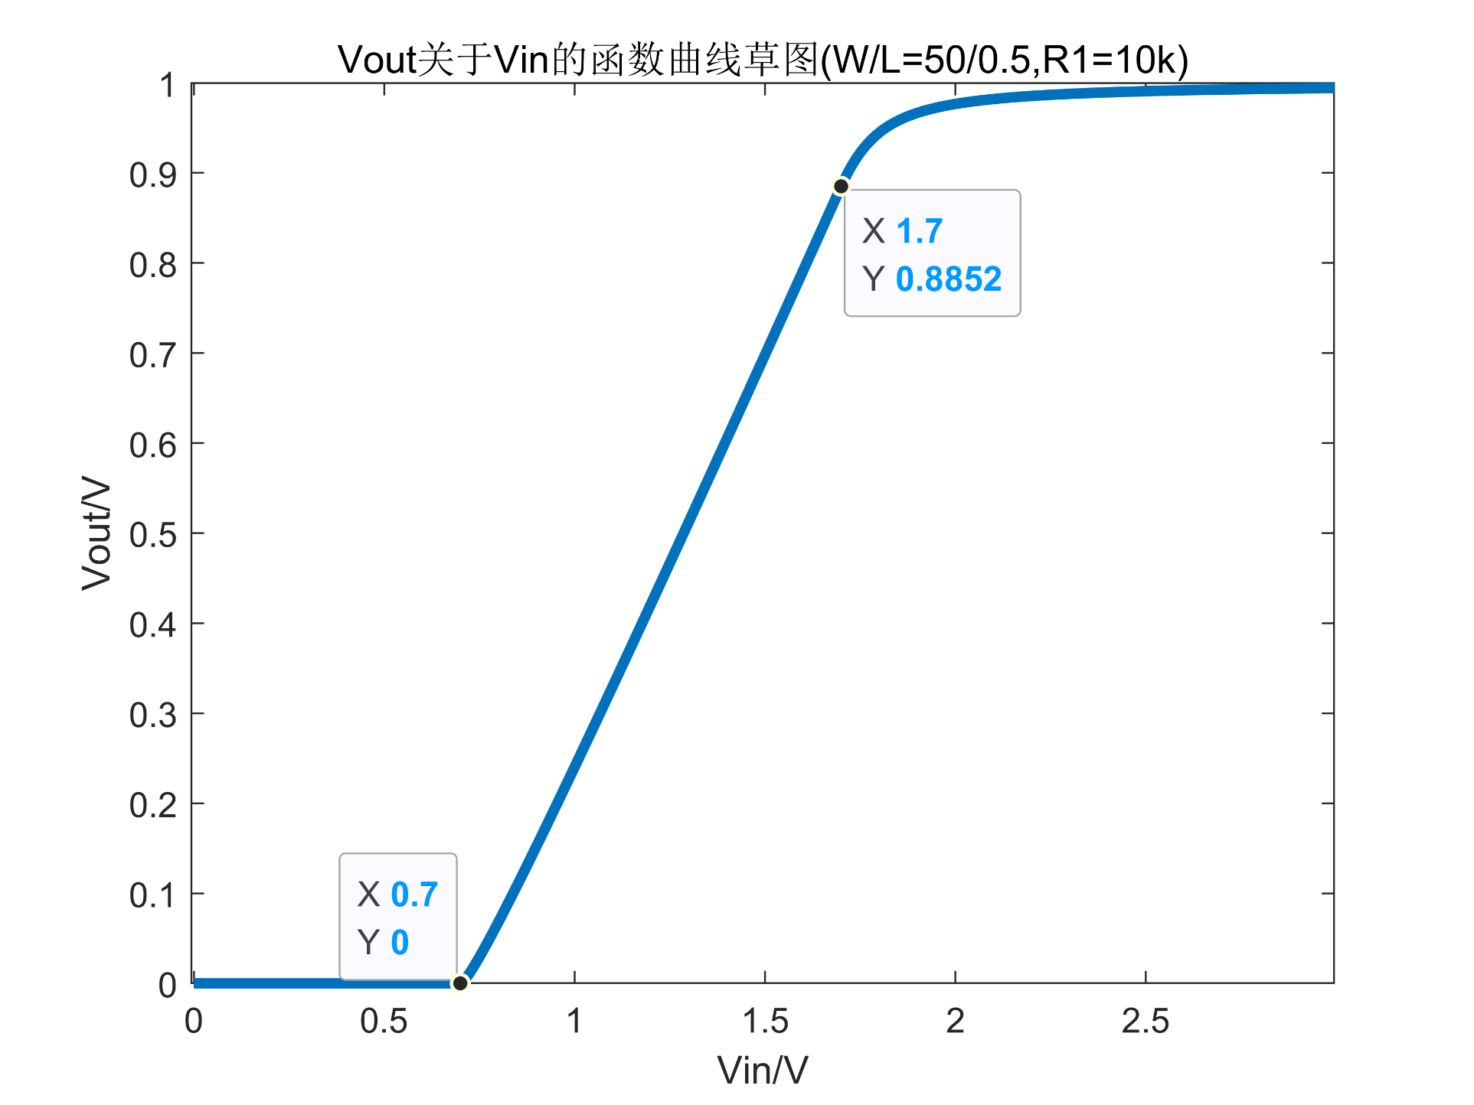
2.7(a)
题目：画出$V_{out}$关于$V_{in}的$函数曲线草图，$V_{in}$从0变化到$V_{DD}$
解答：画出草图如下：

Slide 16
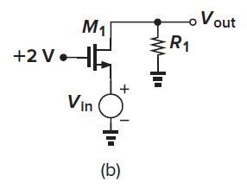
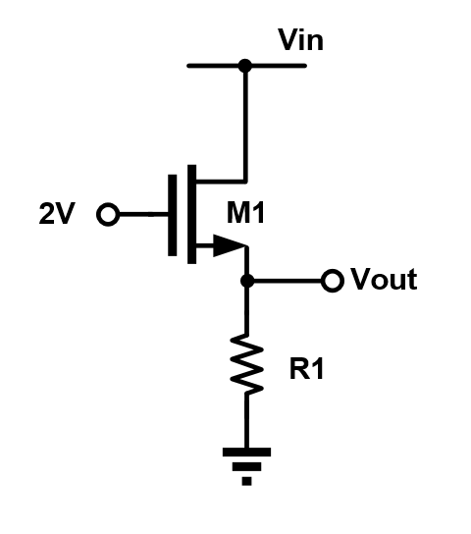
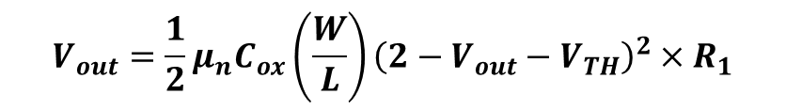
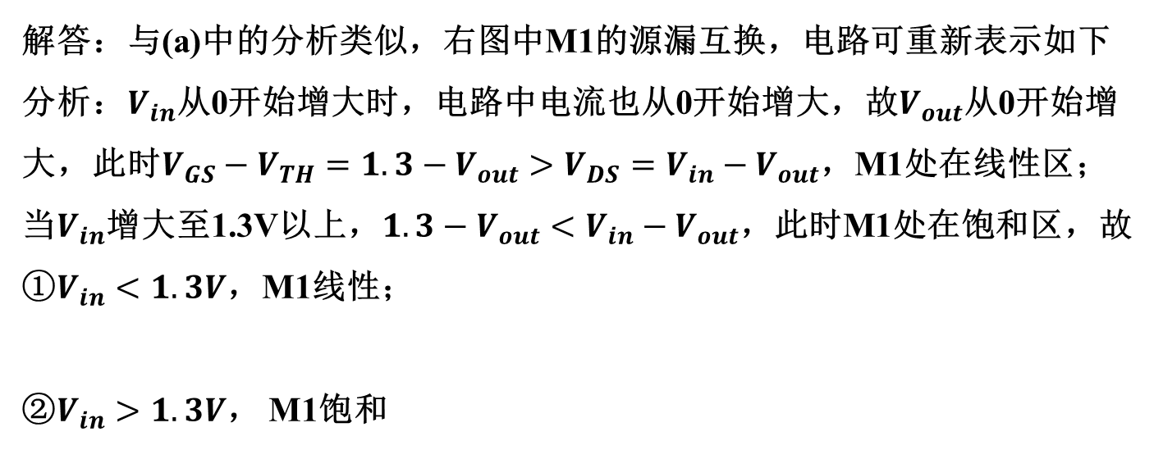
2.7(b)
题目：画出$V_{out}$关于$V_{in}的$函数曲线草图，$V_{in}$从0变化到$V_{DD}$
解答：与(a)中的分析类似，右图中M1的源漏互换，电路可重新表示如下
分析：$V_{in}$从0开始增大时，电路中电流也从0开始增大，故$V_{out}$从0开始增大，此时$V_{GS}−V_{TH}=1.3−V_{out}>V_{DS}=V_{in}−V_{out}$，M1处在线性区；当$V_{in}$增大至1.3V以上，$1.3−V_{out}<V_{in}−V_{out}$，此时M1处在饱和区，故
①$V_{in}<1.3V$，M1线性；
②$V_{in}>1.3V$， M1饱和
$$V_{out}=μ_{n}C_{ox}\left(\frac{W}{L}\right)[\left(2−V_{out}−V_{TH}\right)\left(V_{in}−V_{out}\right)−\frac{1}{2}{\left(V_{in}−V_{out}\right)}^{2}]×R_{1}$$
$$V_{out}={\frac{1}{2}μ}_{n}C_{ox}\left(\frac{W}{L}\right){\left(2−V_{out}−V_{TH}\right)}^{2}×R_{1}$$

Slide 17
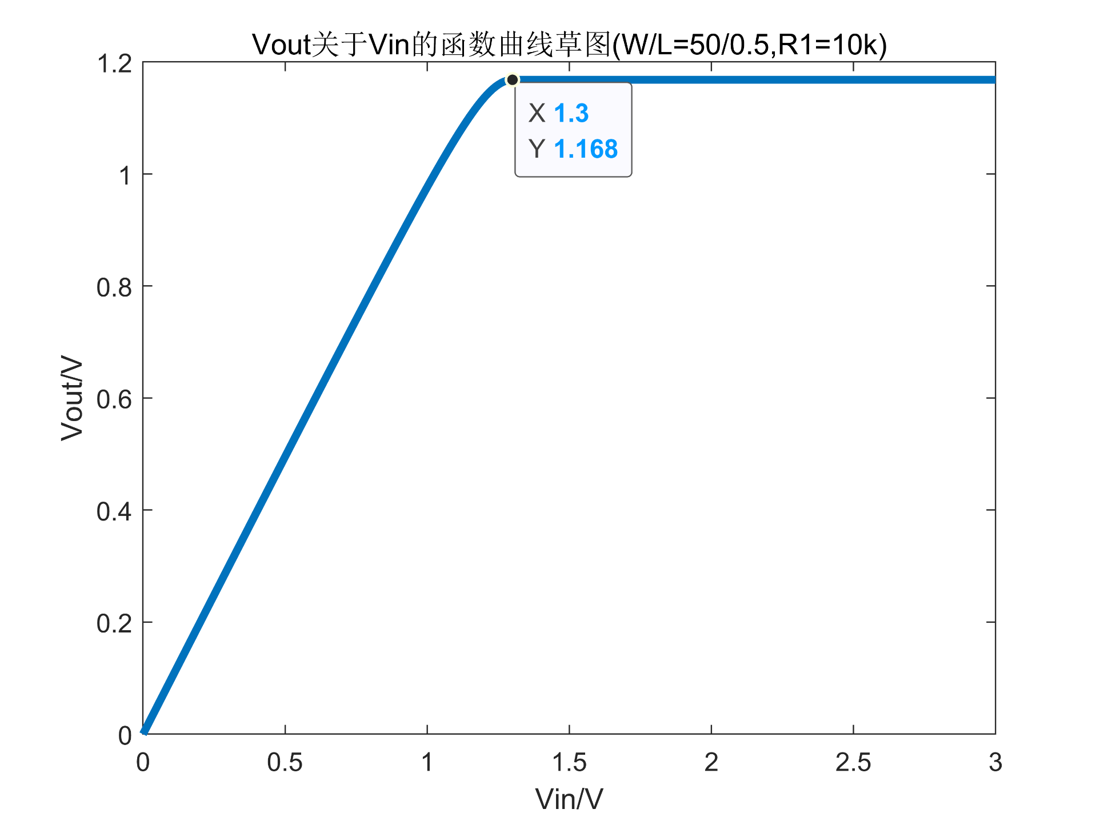
2.7(b)
题目：画出$V_{out}$关于$V_{in}的$函数曲线草图，$V_{in}$从0变化到$V_{DD}$
解答：
解答：画出草图如下：

Slide 18



2.7(c)
题目：画出$V_{out}$关于$V_{in}的$函数曲线草图，$V_{in}$从0变化到$V_{DD}$
解答：本题电路与(b)相同，仅栅端电压不同，画出草图如下：

Slide 19



2.7(d)
题目：画出$V_{out}$关于$V_{in}的$函数曲线草图，$V_{in}$从0变化到$V_{DD}$
解答：注意M1为PMOS管，上为源，下为漏；
分析：$V_{in}$从0开始增大，M1截止，流过R1的电流为0，故$V_{out}$为0；
当$V_{in}$增大到1.8V(即$\left|V_{GS}\right|−\left|V_{THP}\right|>0$)时，M1开始导通，此时$\left|V_{DS}\right|>\left|V_{GS}\right|−\left|V_{THP}\right|$，M1饱和；$V_{in}$继续增大，M1进入线性区的临界条件为：
$$V_{in}−V_{out}=V_{in}−1−\left|V_{THP}\right|⇒V_{out}=1.8V$$
即M1进入线性区的条件与$V_{out}$的值是否能够达到1.8V有关，
①$V_{in}<1.8V$ ，M1截止，$V_{out}=$0；
②$V_{in}>1.8V$ ，若$V_{out}<1.8V$， M1饱和，$V_{out}={\frac{1}{2}μ}_{n}C_{ox}\left(\frac{W}{L}\right){\left(V_{in}−1−\left|V_{THP}\right|\right)}^{2}×R_{1}$ ；
若$V_{out}>1.8V$， M1线性，$V_{out}=μ_{n}C_{ox}\left(\frac{W}{L}\right)[\left(V_{in}−1−\left|V_{THP}\right|\right)\left(V_{in}−V_{out}\right)−\frac{1}{2}{\left(V_{in}−V_{out}\right)}^{2}]×R_{1}$

Slide 20


2.7(d)
题目：画出$V_{out}$关于$V_{in}的$函数曲线草图，$V_{in}$从0变化到$V_{DD}$
解答：画出草图如下：

Slide 21




2.16
题目：考虑如图所示的结构，求$I_{D}$关于$V_{GS}$和$V_{DS}$的函数关系，并证明该结构可
看作宽长比等于W/ (2L)的晶体管，假设$λ=γ=0$ 。
解答：记上方晶体管为M1，源漏电压为$V_{DS1}$，下方为M2，$V_{DS2}$，则
$V_{DS}=V_{DS1}+V_{DS2}$，$V_{GS}=V_{GS1}+V_{DS2}=V_{GS2}$
①截止区：流过M1、M2的电流相同，故一个管子截止，另外一个必定也截止，$I_{D}=0$；
②线性区：当$V_{DS}$较小时，两个管子均处在线性区，则有
$$I_{D}=I_{D1}=μ_{n}C_{ox}\left(\frac{W}{L}\right)\left[\left(V_{GS}−V_{DS2}−V_{TH}\right)V_{DS1}−\frac{1}{2}{V_{DS1}}^{2}\right]=I_{D2}=μ_{n}C_{ox}\left(\frac{W}{L}\right)[\left(V_{GS}−V_{TH}\right)V_{DS2}−\frac{1}{2}{V_{DS2}}^{2}]$$
$$\left(V_{GS}−V_{TH}\right)V_{DS2}−\frac{1}{2}{V_{DS2}}^{2}=\frac{1}{2} \text{[}\left(V_{GS}−V_{TH}\right)V_{DS}−\frac{1}{2}{V_{DS}}^{2}\text{]}$$
解得
将该式代回电流公式，则有：
$$I_{D}=μ_{n}C_{ox}\left(\frac{W}{2L}\right)[\left(V_{GS}−V_{TH}\right)V_{DS}−\frac{1}{2}{V_{DS}}^{2}]$$

Slide 22



2.16
题目：考虑如图所示的结构，求$I_{D}$关于$V_{GS}$和$V_{DS}$的函数关系，并证明该结构可
看作宽长比等于W/ (2L)的晶体管，假设$λ=γ=0$ 。
解答：③饱和区：M1、M2无法同时处于饱和区，且只能M1处于饱和区
假定M2处于饱和区，则$V_{DS2}>V_{GS}−V_{TH}$，此时$V_{GS1}=V_{GS}−V_{DS2}<V_{TH}，$即M1截止，
这是不存在的，故饱和区时，只能M1饱和，M2线性，则有：
$$I_{D}=I_{D1}={\frac{1}{2}μ}_{n}C_{ox}\left(\frac{W}{L}\right){{(V}_{GS}−V_{DS2}−V_{TH})}^{2}=I_{D2}=μ_{n}C_{ox}\left(\frac{W}{L}\right)[\left(V_{GS}−V_{TH}\right)V_{DS2}−\frac{1}{2}{V_{DS2}}^{2}]$$
$$I_{D}={\frac{1}{2}μ}_{n}C_{ox}\left(\frac{W}{2L}\right){{(V}_{GS}−V_{TH})}^{2}$$
同理解得
综上所述
$$I_{D}=\left\{\begin{aligned}0 \\ μ_{n}C_{ox}\left(\frac{W}{2L}\right)[\left(V_{GS}−V_{TH}\right)V_{DS}−\frac{1}{2}{V_{DS}}^{2}] \\ {\frac{1}{2}μ}_{n}C_{ox}\left(\frac{W}{2L}\right){{(V}_{GS}−V_{TH})}^{2}\end{aligned}\right.$$
截止区
线性区
饱和区
证毕

Slide 23




2.17
题目：已知NMOS器件工作在饱和区。如果(a) $I_{D}$恒定；(b) $g_{m}$恒定，画出W/L关于$V_{GS}−V_{TH}$的函数曲线
解答：(a)
(b)
$$I_{D}={\frac{1}{2}μ}_{n}C_{ox}\left(\frac{W}{L}\right){{(V}_{GS}−V_{TH})}^{2} ⇒ \frac{W}{L}=\frac{{2I}_{D}}{μ_{n}C_{ox}{{(V}_{GS}−V_{TH})}^{2}}$$
$$g_{m}=μ_{n}C_{ox}\left(\frac{W}{L}\right){(V}_{GS}−V_{TH}) ⇒ \frac{W}{L}=\frac{g_{m}}{μ_{n}C_{ox}{(V}_{GS}−V_{TH})}$$

Slide 24


2.18
题目：如图所示的晶体管，尽管处在饱和区，解释不能作为电流源使用的原因。
解答：理想电流源，其输出阻抗无穷大，即电流源越理想，其两端电压变化时，电流源的电流变化越小；
对于图中的两个晶体管，左边为PMOS管，右边为NMOS管，作为电流源使用时，若其两端电压变化，即$V_{GS}$和$V_{DS}$都会变化，尤其$V_{GS}$的变化会使得电流产生明显的变化，因此其无法作为电流源使用。

Slide 25






2.24(a)
题目：在图中，以$V_{G}$为参数，画出$I_{X}$关于$V_{X}$的函数曲线草图和其等效跨导草图，假设$λ=γ=0$ 。
解答：分析在不同$V_{G}$下NMOS和PMOS随$V_{X}$变化的工作状态
①$V_{G}<V_{THN}，$取$V_{G}=0.5V$，NMOS截止，$V_{X}$从0增大至$V_{X}−V_{G}>\left|V_{THP}\right|$，PMOS从截止变为饱和，则
$$I_{X}=\left\{\begin{aligned}0 \\ {\frac{1}{2}μ}_{p}C_{ox}\left(\frac{W}{L}\right){{(V}_{X}−V_{G}−\left|V_{THP}\right|)}^{2}\end{aligned}\right.$$
$$V_{X}<V_{G}+\left|V_{THP}\right|$$
$$V_{X}>V_{G}+\left|V_{THP}\right|$$

Slide 26






2.24(a)
题目：在图中，以$V_{G}$为参数，画出$I_{X}$关于$V_{X}$的函数曲线草图和其等效跨导草图，假设$λ=γ=0$ 。
解答：分析在不同$V_{G}$下NMOS和PMOS随$V_{X}$变化的工作状态
②$V_{G}>V_{THN}，$取$V_{G}=1V$，当$V_{X}$从0增大到0.3$V$，NMOS线性，PMOS始终截止；$V_{X}$从0.3$V$增大到1$.8V$， NMOS饱和，PMOS仍然截止；$V_{X}$从1$.8V$增大到3$V$， NMOS， PMOS同时饱和，则：
$$I_{X}=\left\{\begin{aligned}μ_{n}C_{ox}\left(\frac{W}{L}\right)[\left(V_{G}−V_{THN}\right)V_{X}−\frac{1}{2}{V_{X}}^{2}] \\ {\frac{1}{2}μ}_{n}C_{ox}\left(\frac{W}{L}\right){{(V}_{G}−V_{THN})}^{2} \\ {{\frac{1}{2}C}_{ox}\left(\frac{W}{L}\right)[{{μ_{n}(V}_{G}−V_{THN})}^{2}+μ}_{p}{{(V}_{X}−V_{G}−\left|V_{THP}\right|)}^{2}]\end{aligned}\right.$$
$$g_{m}=\left\{\begin{aligned}μ_{n}C_{ox}\left(\frac{W}{L}\right)V_{X} \\ μ_{n}C_{ox}\left(\frac{W}{L}\right){(V}_{G}−V_{THN}) \\ {C_{ox}\left(\frac{W}{L}\right)\left[{μ_{n}(V}_{G}−V_{THN}\right)−μ}_{p}{(V}_{X}−V_{G}−\left|V_{THP}\right|)]\end{aligned}\right.$$
$${0.3V>V}_{X}>0$$
$${1.8V>V}_{X}>0.3V$$
$${3V>V}_{X}>1.8V$$

Slide 27

2.24(a)
题目：在图中，以$V_{G}$为参数，画出$I_{X}$关于$V_{X}$的函数曲线草图和其等效跨导草图，假设$λ=γ=0$ 。
解答：分析在不同$V_{G}$下NMOS和PMOS随$V_{X}$变化的工作状态
②$V_{G}>V_{THN}，$取$V_{G}=1V$，当$V_{X}$从0增大到0.3$V$，NMOS线性，PMOS始终截止；$V_{X}$从0.3$V$增大到1$.8V$， NMOS饱和，PMOS仍然截止；$V_{X}$从1$.8V$增大到3$V$， NMOS， PMOS同时饱和，则：

Slide 28





2.24(a)
题目：在图中，以$V_{G}$为参数，画出$I_{X}$关于$V_{X}$的函数曲线草图和其等效跨导草图，假设$λ=γ=0$ 。
解答：分析在不同$V_{G}$下NMOS和PMOS随$V_{X}$变化的工作状态
③$V_{G}>V_{THN}，$取$V_{G}=2.5V$，当$V_{X}$从0增大到1$.8V$，NMOS线性，PMOS截止；$V_{X}$从1$.8V$增大到3$V$， NMOS饱和，PMOS仍然截止；即PMOS始终截止，则：
$$I_{X}=\left\{\begin{aligned}μ_{n}C_{ox}\left(\frac{W}{L}\right)[\left(V_{G}−V_{THN}\right)V_{X}−\frac{1}{2}{V_{X}}^{2}] \\ {\frac{1}{2}μ}_{n}C_{ox}\left(\frac{W}{L}\right){{(V}_{G}−V_{THN})}^{2}\end{aligned}\right.$$
$$g_{m}=\left\{\begin{aligned}μ_{n}C_{ox}\left(\frac{W}{L}\right)V_{X} \\ μ_{n}C_{ox}\left(\frac{W}{L}\right){(V}_{G}−V_{THN}) \end{aligned}\right.$$
$${1.8V>V}_{X}>0.3V$$
$${3V>V}_{X}>1.8V$$

Slide 29


2.24(a)
题目：在图中，以$V_{G}$为参数，画出$I_{X}$关于$V_{X}$的函数曲线草图和其等效跨导草图，假设$λ=γ=0$ 。
解答：分析在不同$V_{G}$下NMOS和PMOS随$V_{X}$变化的工作状态
②$V_{G}>V_{THN}，$取$V_{G}=2.5V$，当$V_{X}$从0增大到1$.8V$，NMOS线性，PMOS截止；$V_{X}$从1$.8V$增大到3$V$， NMOS饱和，PMOS仍然截止；即PMOS始终截止，则：

Slide 30







2.24(b)
题目：在图中，以$V_{G}$为参数，画出$I_{X}$关于$V_{X}$的函数曲线草图和其等效跨导草图，假设$λ=γ=0$ 。
解答：分析方法同(a)
①$V_{G}<V_{THN}$，NMOS截止，故不论$V_{X}$怎么变化，$I_{X}=0$，$g_{m}=0$；
②$V_{G}>V_{THN}$，$V_{G}=1V$，$V_{X}<1.8V$，PMOS截止，$I_{X}=0$，$g_{m}=0$，
$V_{X}>1.8V$，PMOS开始导通时，PMOS饱和，NMOS线性(电流由较小的一方决定)，$V_{X}$继续增大使得PMOS和NMOS同时饱和时，再继续增大，PMOS线性，NMOS饱和，临界的$V_{X}$为:
$$I_{D1}={\frac{1}{2}μ}_{n}C_{ox}\left(\frac{W}{L}\right){{(V}_{G}−V_{THN})}^{2}=I_{D1}={\frac{1}{2}μ}_{p}C_{ox}\left(\frac{W}{L}\right){{(V}_{X}−V_{G}−\left|V_{THP}\right|)}^{2} ⇒{ V}_{X}=2.3612V$$
$$I_{X}=\left\{\begin{aligned}0 \\ {\frac{1}{2}μ}_{p}C_{ox}\left(\frac{W}{L}\right){{(V}_{X}−V_{G}−\left|V_{THP}\right|)}^{2} \\ {\frac{1}{2}μ}_{n}C_{ox}\left(\frac{W}{L}\right){(V_{G}−V_{THN})}^{2}\end{aligned}\right.$$
$$g_{m}=\left\{\begin{aligned}0 \\ {−μ}_{p}C_{ox}\left(\frac{W}{L}\right){(V}_{X}−V_{G}−\left|V_{THP}\right|) \\ μ_{n}C_{ox}\left(\frac{W}{L}\right){(V}_{G}−V_{THN}) \end{aligned}\right.$$
$${1.8V>V}_{X}>0$$
$${2.3612V>V}_{X}>1.8V$$
$${3V>V}_{X}>2.3612V$$
③$V_{G}>V_{THN}$，$V_{G}=2.5V，\text{P}\text{MOS}\text{截止，故不论}V_{X}\text{怎么变化，}I_{X}=0\text{，}g_{m}=0\text{；}$

Slide 31






2.24(b)
题目：在图中，以$V_{G}$为参数，画出$I_{X}$关于$V_{X}$的函数曲线草图和其等效跨导草图，假设$λ=γ=0$ 。
解答：画出②中的草图如下：
$$I_{X}=\left\{\begin{aligned}0 \\ {\frac{1}{2}μ}_{p}C_{ox}\left(\frac{W}{L}\right){{(V}_{X}−V_{G}−\left|V_{THP}\right|)}^{2} \\ {\frac{1}{2}μ}_{n}C_{ox}\left(\frac{W}{L}\right){(V_{G}−V_{THN})}^{2}\end{aligned}\right.$$
$$g_{m}=\left\{\begin{aligned}0 \\ {−μ}_{p}C_{ox}\left(\frac{W}{L}\right){(V}_{X}−V_{G}−\left|V_{THP}\right|) \\ μ_{n}C_{ox}\left(\frac{W}{L}\right){(V}_{G}−V_{THN}) \end{aligned}\right.$$
$${1.8V>V}_{X}>0$$
$${2.3612V>V}_{X}>1.8V$$
$${3V>V}_{X}>2.3612V$$

Slide 32



2.28
题目：考虑$V_{G}=1.5V$且$V_{S}=0$的NMOS器件。解释如果将 $V_{D}$不断减小到低于0V或者将$V_{sub}$不断增大到0V以上，将会发生什么情况？
解答：①$V_{D}$不断减小到低于0V，MOS管源漏互换，并处在线性区，当$V_{D}$小到某个值后，衬底-D之间会形成导通的PN结，产生漏电；
②$V_{sub}$不断增大到0V以上，$V_{sub}$较小时，由于衬偏效应，$V_{TH}$变小，因此MOS管的电流增大；当$V_{sub}$大到某个值后，同样衬底-源之间会形成导通PN结，产生漏电。

Slide 33



附录：常用参数求解
$$μ_{n}C_{ox}=μ_{n}×\frac{ε_{o}ε_{ox}}{t_{ox}}$$
$=350$ $×\frac{8.85×{10}^{−12}×3.9}{9×{10}^{−9}}$
$≈1.34225$ $×10^{−4}$
$$μ_{p}C_{ox}=μ_{p}×\frac{ε_{o}ε_{ox}}{t_{ox}}$$
$=100$ $×\frac{8.85×{10}^{−12}×3.9}{9×{10}^{−9}}$
$≈0.3835×10^{−4}$

Slide 34













附录：常用公式汇总
平方率电流公式
NMOS
PMOS
$$I_{D}=\frac{1}{2}μ_{n}C_{ox}\left(\frac{W}{L}\right){\left(V_{GS}−V_{THN}\right)}^{2}(1+λV_{DS})$$
$$I_{D}=\frac{1}{2}μ_{p}C_{ox}\left(\frac{W}{L}\right){\left(V_{SG}−V_{THP}\right)}^{2}(1+λV_{SD})$$
饱和区
$${I_{D}=μ}_{n}C_{ox}\left(\frac{W}{L}\right)[\left(V_{GS}−V_{THN}\right)V_{DS}−\frac{1}{2}{V_{DS}}^{2}]$$
$${I_{D}=μ}_{p}C_{ox}\left(\frac{W}{L}\right)[\left(V_{SG}−V_{THP}\right)V_{SD}−\frac{1}{2}{V_{SD}}^{2}]$$
线性区
$${V_{THN}=V}_{THN0}+γ\left(\sqrt{2φ_{F}+V_{SB}}−\sqrt{2φ_{F}}\right)$$
$${V_{THP}=V}_{THP0}+γ\left(\sqrt{2φ_{F}+V_{BS}}−\sqrt{2φ_{F}}\right)$$
小信号参数公式
$$g_{m}=μ_{n}C_{ox}\left(\frac{W}{L}\right)(V_{GS}−V_{THN})(1+λV_{DS})$$
$$g_{mb}=\frac{∂I_{D}}{∂V_{BS}}=g_{m}×\frac{γ}{2\sqrt{2φ_{F}+V_{SB}}}$$
$$g_{m}=\frac{∂I_{D}}{∂V_{GS}}$$
$$g_{m}=\sqrt{{2μ}_{n}C_{ox}{\left(W/L\right)}_{1}I_{D}}/(1+λV_{DS})$$
$$\frac{1}{r_{o}}=\frac{∂I_{D}}{∂V_{DS}}=λI_{D}$$
$$r_{o}=\frac{1}{λI_{D}}$$
$$g_{m}=\frac{2I_{D}}{V_{GS}−V_{THN}}/(1+λV_{DS})$$

